Slide 1
Проект: «Заглянула осень в детский сад… »
МБДОУ №10 « Огонёк» , г. Топки
Автор: Пузенко Надежда Анатольевна

Slide 2
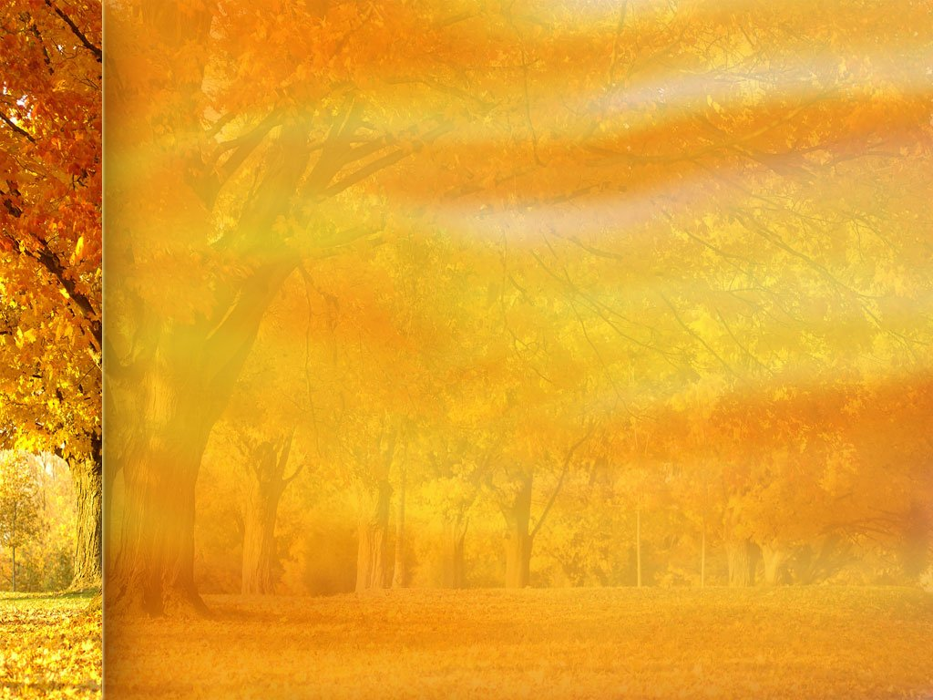
Вид проекта: познавательно-творческий, краткосрочный
Возраст детей: средняя группа
Участники проекта: воспитанники ДОУ, родители, педагоги

Slide 3
Актуальность: в условиях образовательного процесса в МБДОУ укрепляем и расширяем связь с природой, воспитываем бережное отношение к живой и неживой природе, приобщаем к совместной деятельности детей и родителей, как в саду, так и дома.

Slide 4
Цель: создание условий для развития познавательных и творческих способностей детей в процессе разработки совместного проекта с родителями «Заглянула Осень в детский сад … ».

Slide 5
Задачи:
расширять представления детей об осенних изменениях в природе, о характерных сезонных явлениях;
развивать умение видеть красоту окружающего природного мира, разнообразие его красок и форм через наблюдения во время прогулок, экскурсий, при рассматривании иллюстраций и картин ;
расширять и активизировать речевой запас детей на основе углубления представлений об окружающем;
развивать творческие способности;
активизировать совместную деятельность родителей и воспитанников.

Slide 6
Предполагаемый результат:
Предполагаем получить хорошие знания и представления об осени, ее признаках и дарах. Расширить и активизировать речевой запас. Умение пользоваться накопленными знаниями в процессе реализации проекта, совместно с родителями в различных видах деятельности.

Slide 7
составление плана совместной работы с детьми, родителями
сбор фотографий для фотогазеты
« Осенние этюды»
беседа с родителями о необходимом участии их в проекте
подбор художественного литературы
Подготовительный этап
разработка конспектов НОД
оформление папок – передвижек для родителей
подготовка для родителей информационных листов
подбор материала и оборудования для НОД, бесед, игр с детьми

Slide 8
Познавательное развитие
Физическое
развитие
Речевое развитие
Основной этап
Художественно-эстетическое развитие
Социально-коммуникативное развитие

Slide 9
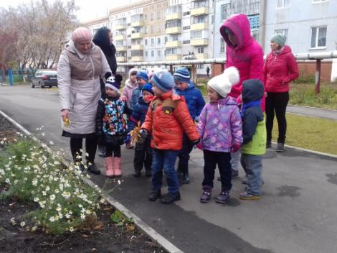
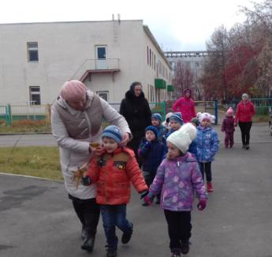
Познавательное развитие
Подбор иллюстрации о золотой осени, рассматривание и обсуждение.
Беседы: «Что такое осень?», « Что мы знаем об осени?», «Какие краски у осени?».
Целевые прогулки.

Slide 10
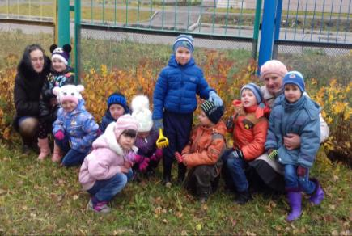
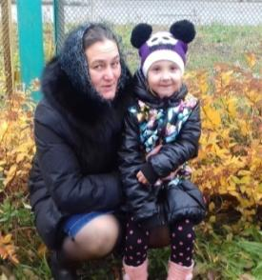
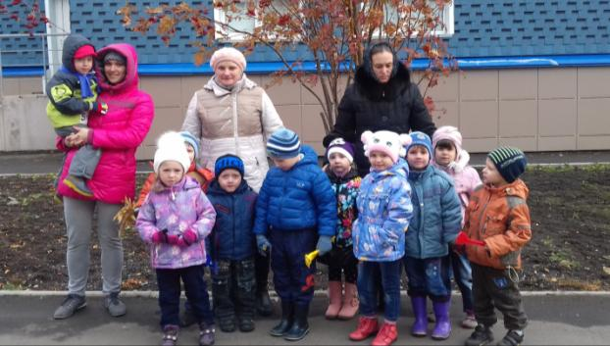

Slide 11
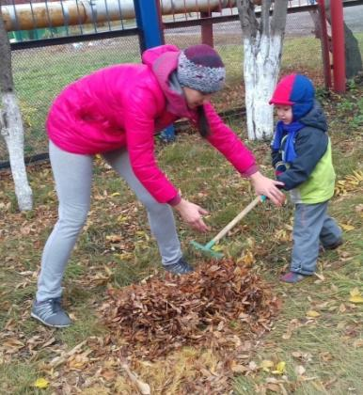
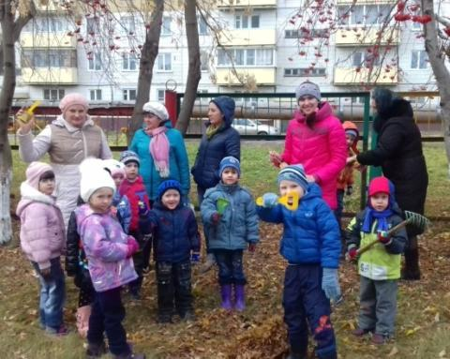
Трудовая деятельность:
сбор природного материала на прогулке (листочков для гербария); уборка сухих листвы.

Slide 12
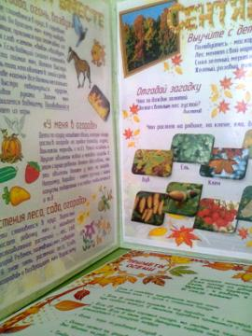
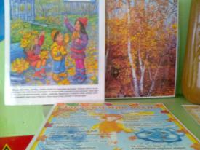
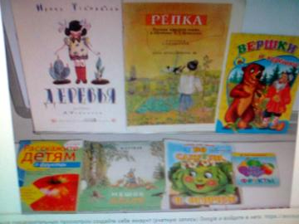
Речевое развитие
Рассматривание иллюстраций об осени, составление описательных рассказов.
Заучивание стихов, пословиц и загадок об осени и их дарах.
Чтение художественной
литературы

Slide 13
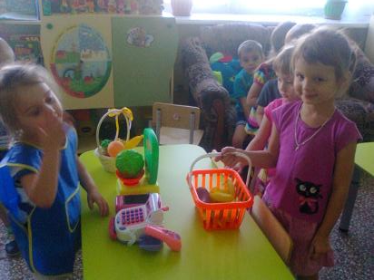
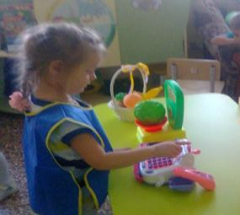
Социально – коммуникативное развитие
Сюжетно-ролевые игры: «Овощной магазин», « Едем на прогулку в лес».
Дидактические игры: « «Узнай по описанию», «Чудесный мешочек", «Отгадай загадку – нарисуй отгадку», « Что нам осень принесла», «Разложи урожай по корзинам».

Slide 14
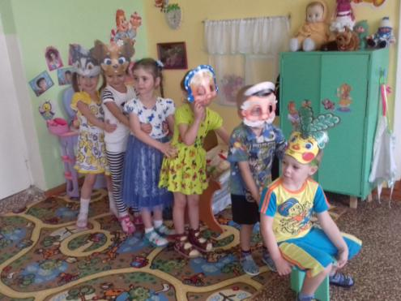
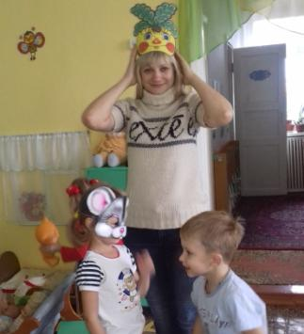
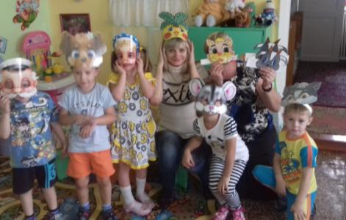
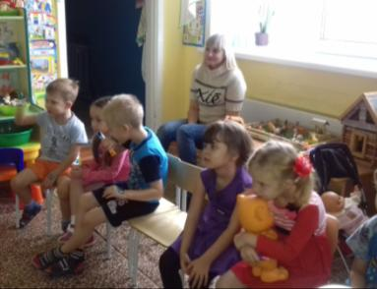
Игра – драматизации: «Репка».

Slide 15
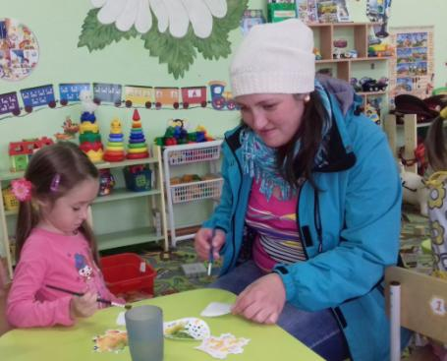
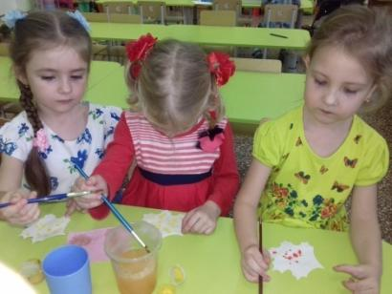
Художественно-эстетическое развитие
Аппликация: «Осенние деревья».
Рисование: нетрадиционное – по мокрому
« Осенние листочки».

Slide 16
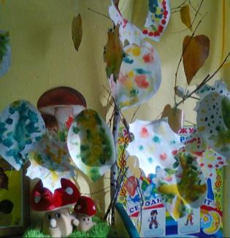
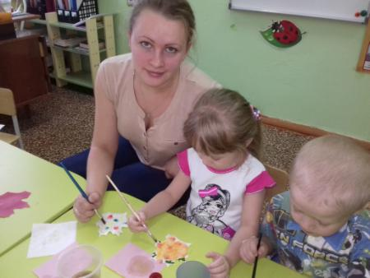
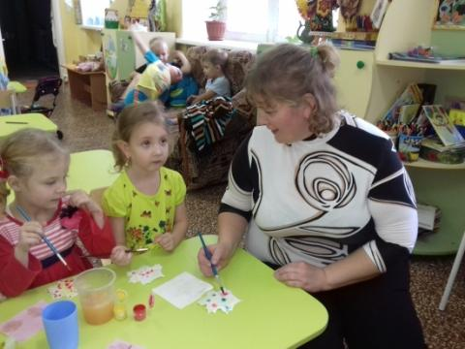
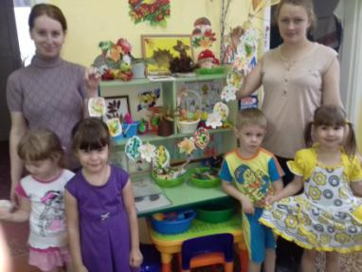

Slide 17
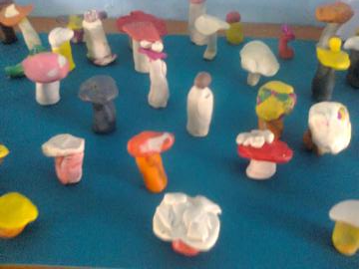
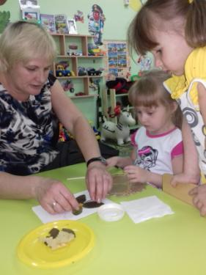
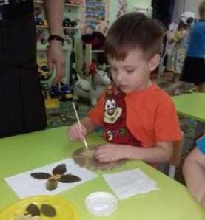
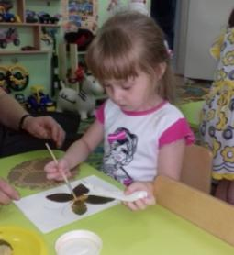
Лепка: «Грибная полянка».
Аппликация «Бабочка из листьев»

Slide 18
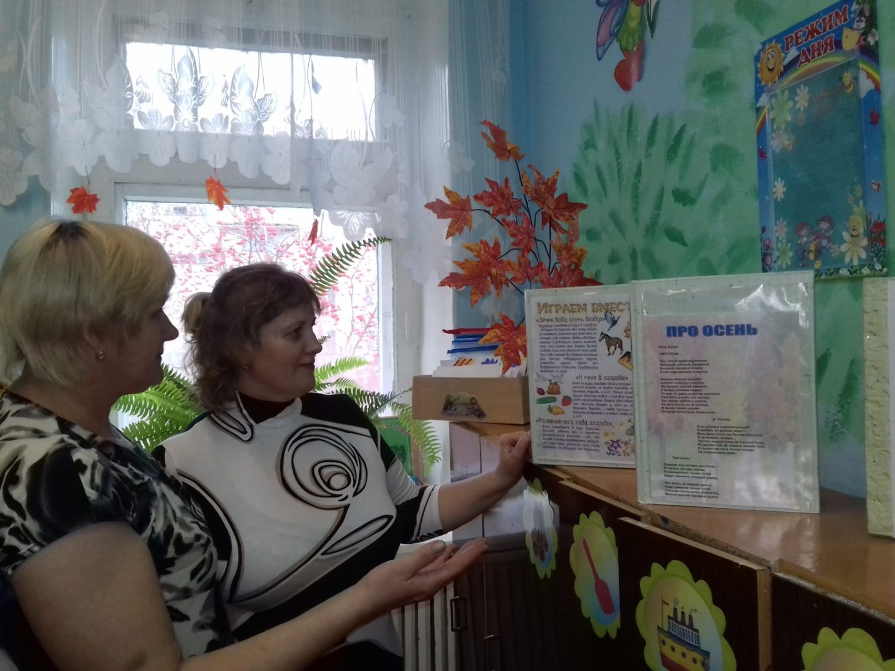
Ознакомление родителей с информационными листами, папками , рекомендациями

Slide 19
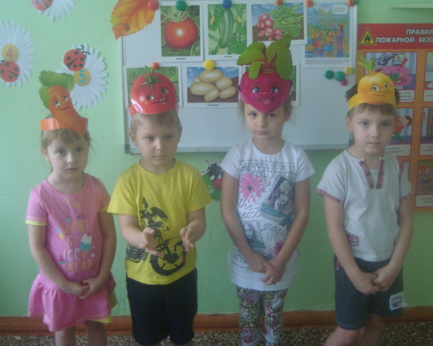
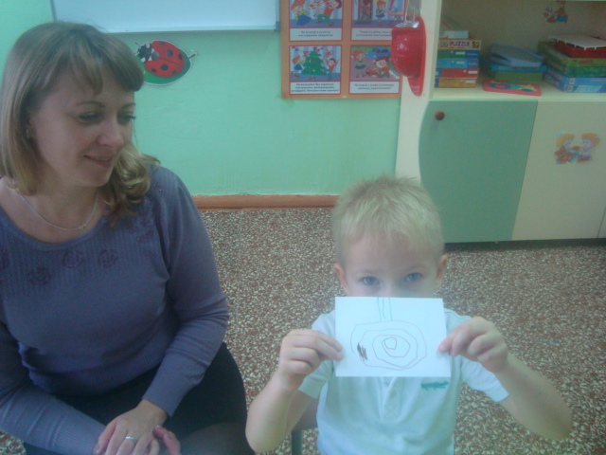
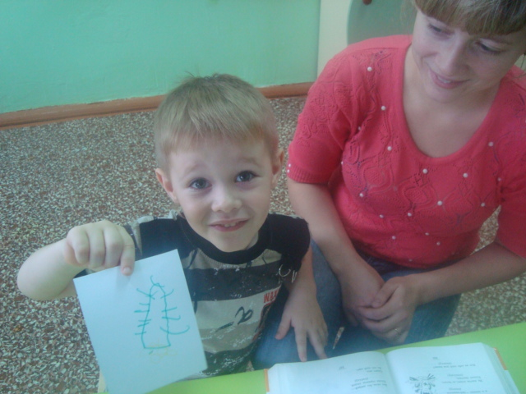
Досуги, развлечения:
«Час загадок»

Slide 20
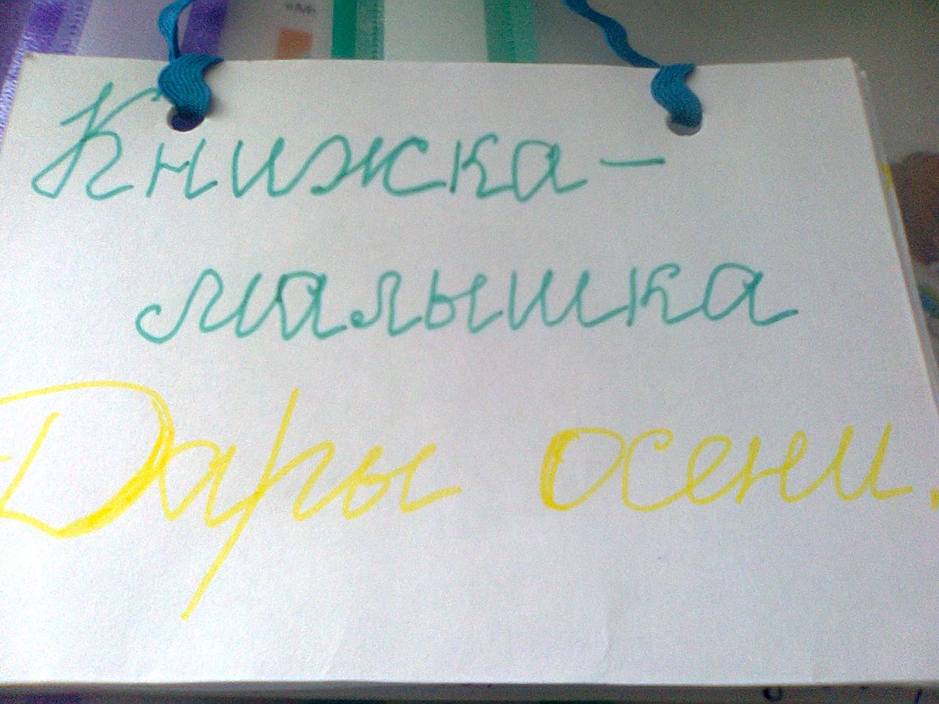
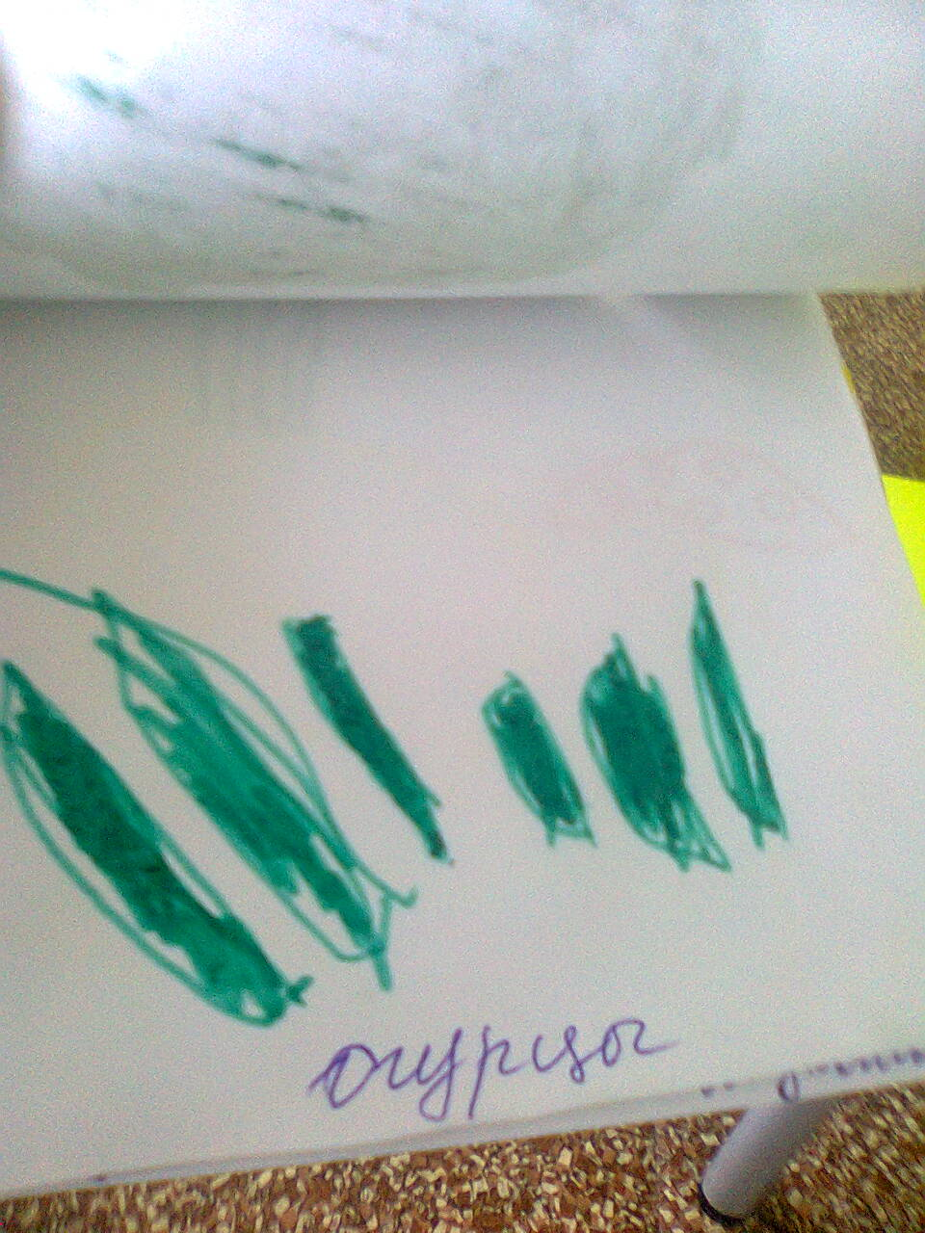
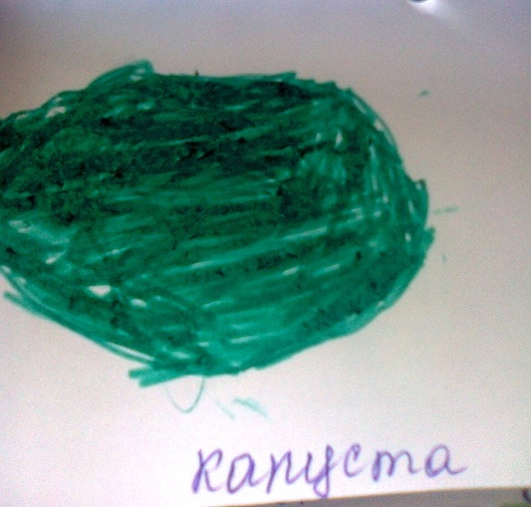
Иллюстрирование книжки – малышки «Дары осени».

Slide 21
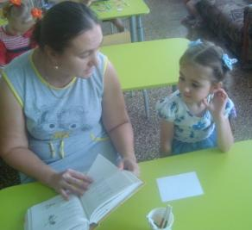

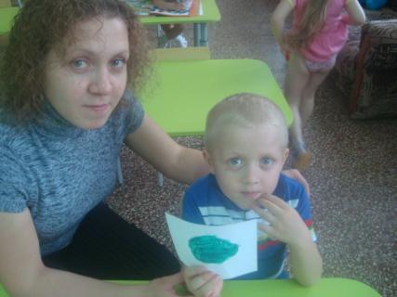
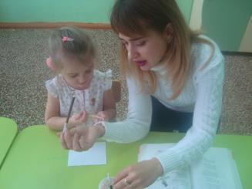

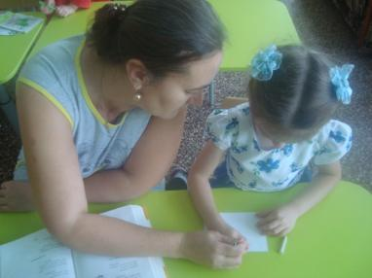
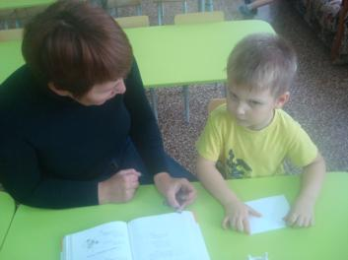

Slide 22
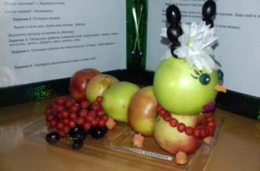
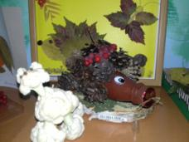
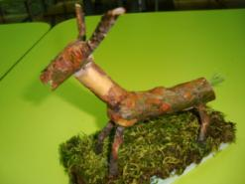
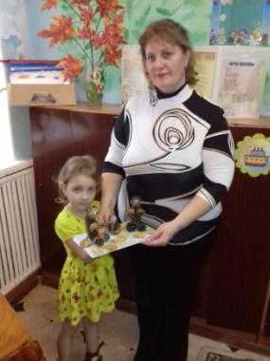
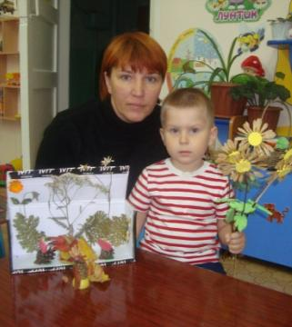
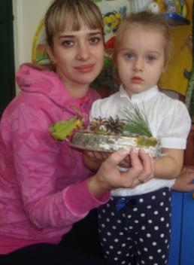
Поделки на тему осени

Slide 23
Фотогазета «Осенние этюды»
Осенний праздник
Заключительный
этап
Мастер – класс изготовление цветов из листьев и составления букетов

Slide 24
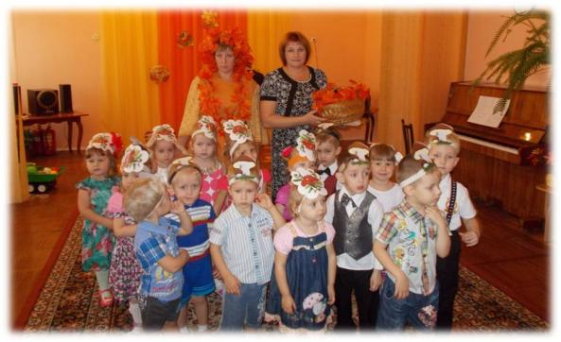
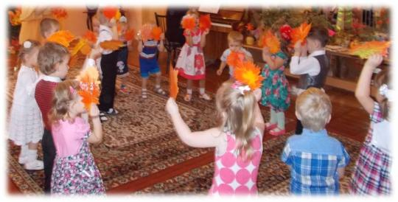
Осенний праздник

Slide 25
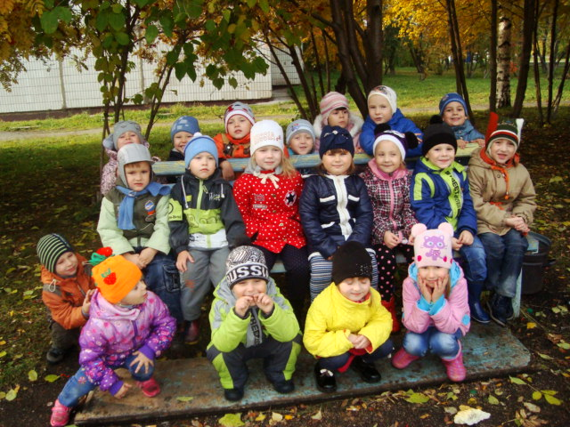
Спасибо за внимание!!!

